Slide 1

স্বাগতম

Slide 2

শিক্ষক পরিচিতি
মো: গোলাম ফারুক
আই সি টি শিক্ষক
ভবানীপুর মাধ্যমিক বিদ্যালয়
হরিণাকুণ্ডু, ঝিনাইদহ
মোবা: ০১৯১৬-৫১১৬৯৭

Slide 3
পাঠ পরিচিতি
শ্রেণি: ৬ষ্ঠ/7ম
বিষয়: তথ্য ও যোগাযোগ প্রযুক্তি
অধ্যায়: প্রথম
পাঠ: ৪ (তথ্য ও যোগাযোগ প্রযুক্তির ব্যবহার)

Slide 4
শিখন ফল
তথ্য ও যোগাযোগ প্রযুক্তির যন্ত্রপাতির নাম বলতে
পারবে
তথ্য ও যোগাযোগ প্রযুক্তি ব্যবহারের ক্ষেত্রসমূহ
চিহ্নিত করতে পারবে।
তথ্য ও যোগাযোগ প্রযুক্তির গুরুত্ব ব্যাখ্যা করতে
পারবে।

Slide 5
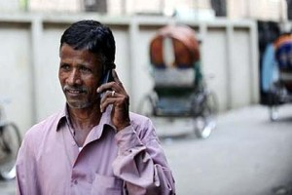
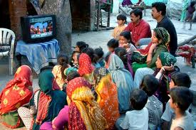
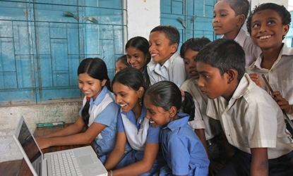
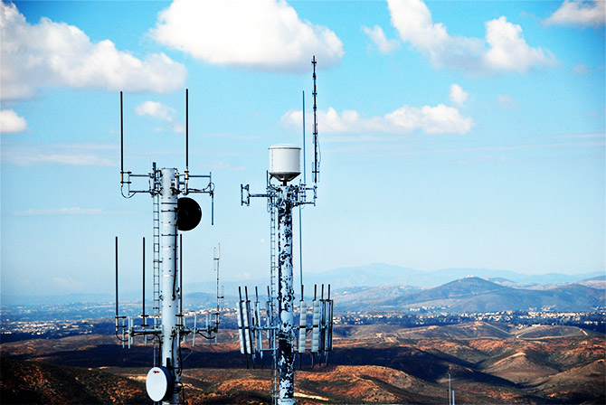
ছবিগুলো লক্ষ্য কর

Slide 6
তাহলে আজকের পাঠ
তথ্য ও যোগাযোগ প্রযুক্তির ব্যবহার

Slide 7
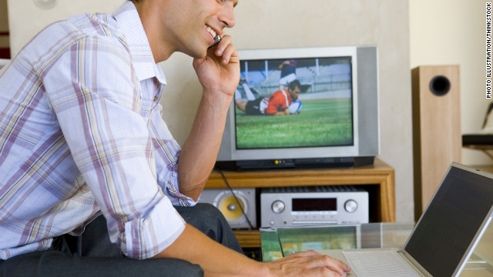
মোবাইল, টেলিভিশন, ল্যাপটপের ব্যবহার

Slide 8
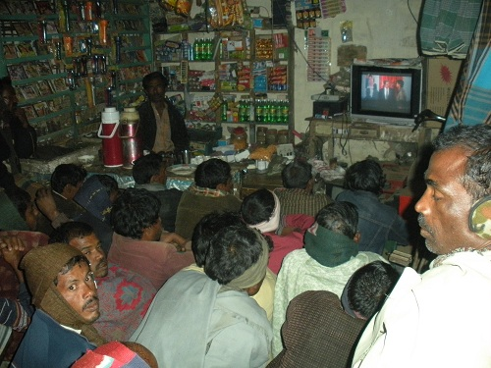
টেলিভিশন দর্শক

Slide 9
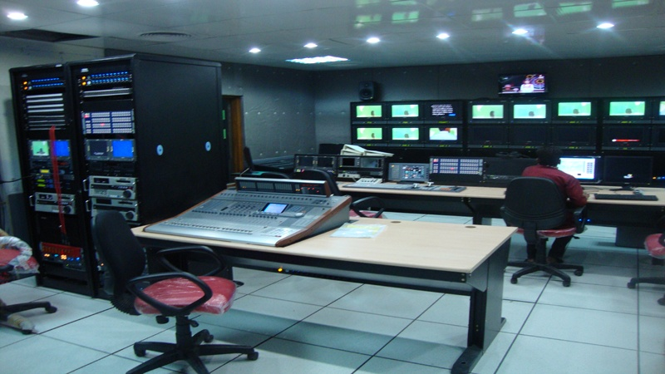
কম্পিউটার ব্যবহার করে গবেষনার কাজ

Slide 10
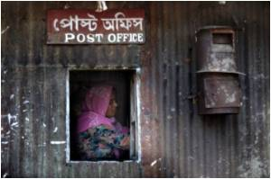
প্রাচিন কালে চিঠি পোষ্ট করার ব্যবস্থা

Slide 11
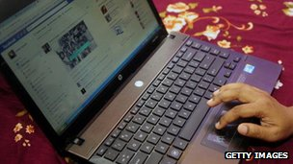
আধুনিক যুগে ই-মেইল ব্যবহার করে চিঠি প্রেরণের ব্যবস্থা

Slide 12
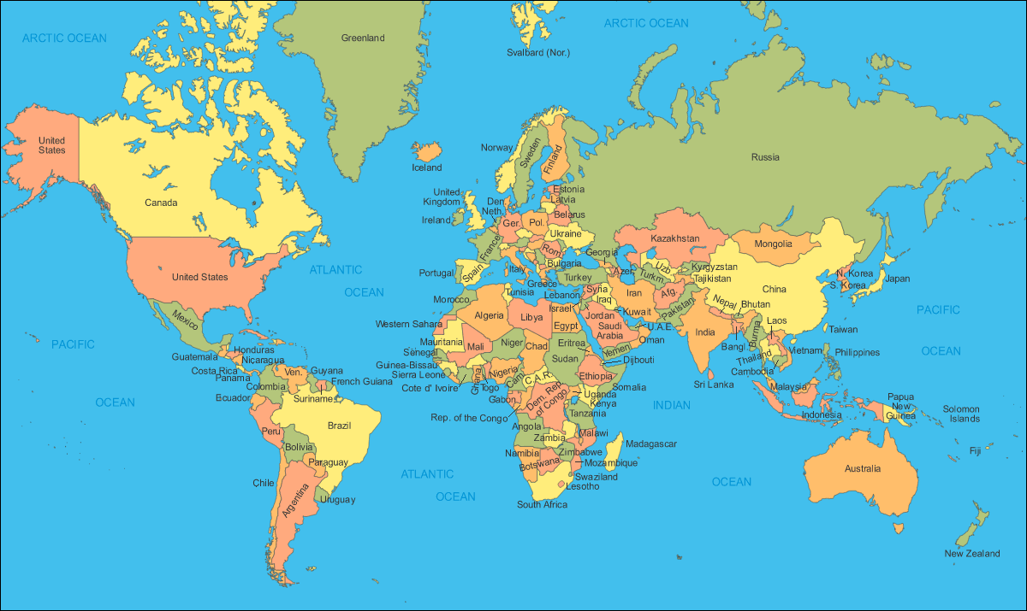


১০-১১-২০১২
আমেরিকা
২৮-১১-২০১২
বাংলাদেশ

Slide 13
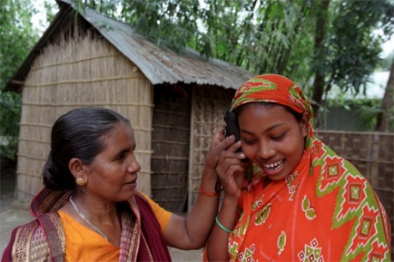
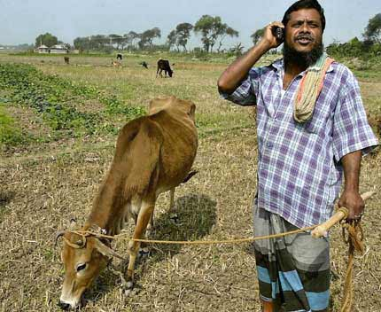
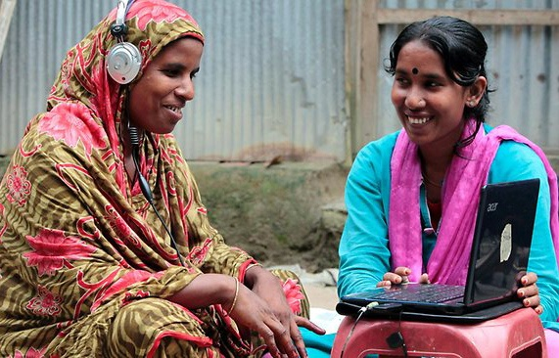
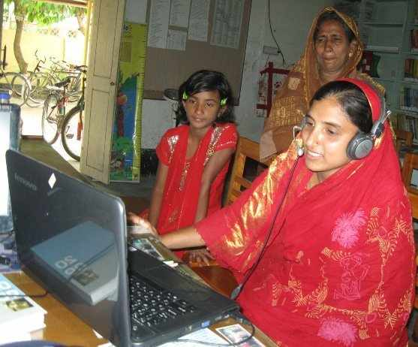
প্রযুক্তির ব্যবহার

Slide 14
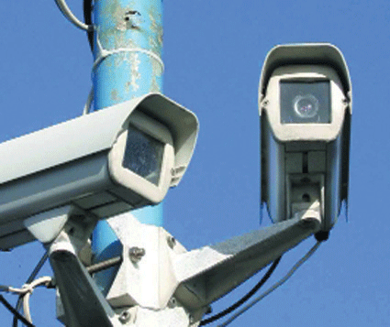
সিসি টিভি ব্যবহার করে যে কোন এলাকাকে মনিটর করা যায়

Slide 15
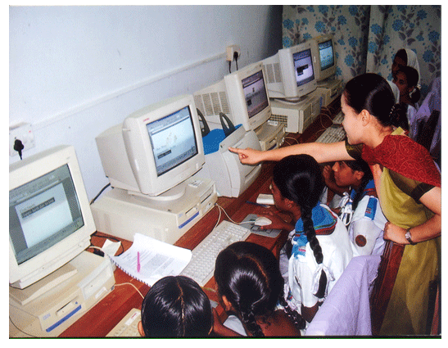
শিক্ষা ক্ষেত্রে কম্পিউটারের ব্যবহার

Slide 16
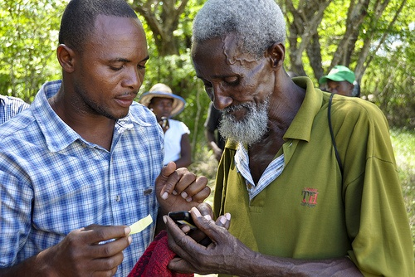
মোবাইলে এসএমএস

Slide 17
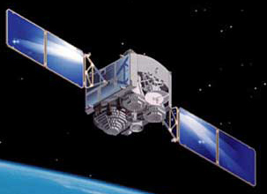
স্যাটালাইটের মাধ্যমে পৃথিবীতে তথ্য প্রেরণ

Slide 18
একক কাজ
তথ্য ও যোগাযোগ প্রযুক্তির ২ টি মাধ্যমের নাম বল

Slide 19
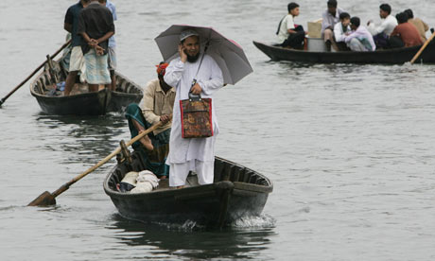
মোবাইলের ব্যবহার

Slide 20
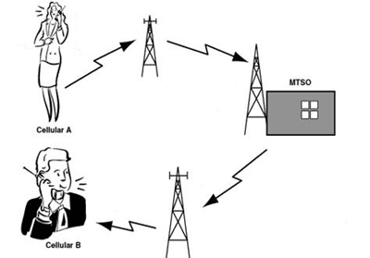
প্রযুক্তির মাধ্যমে তরঙ্গ ব্যবহার

Slide 21
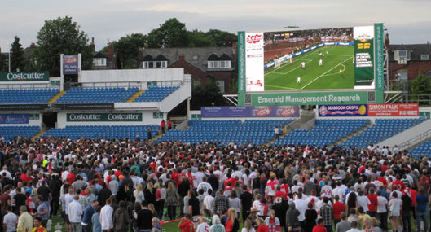
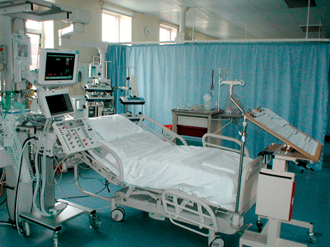
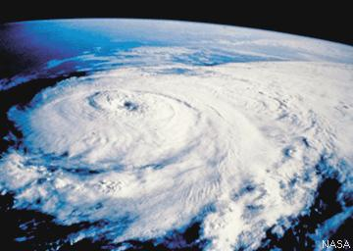
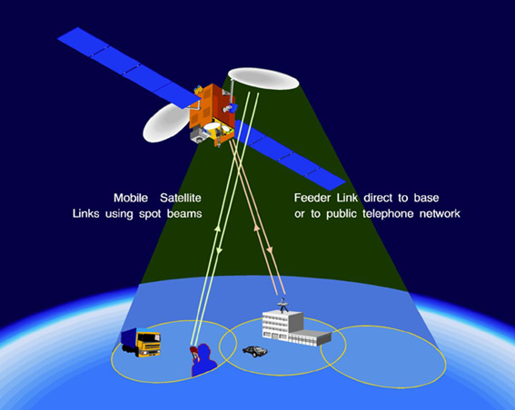
প্রযুক্তির ব্যবহার

Slide 22
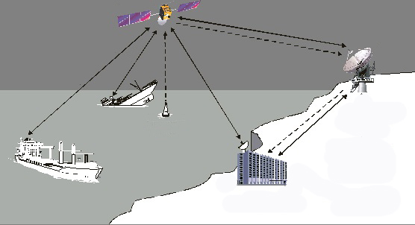
স্যাটেলাইটের মাধ্যমে সংবাদ

Slide 23
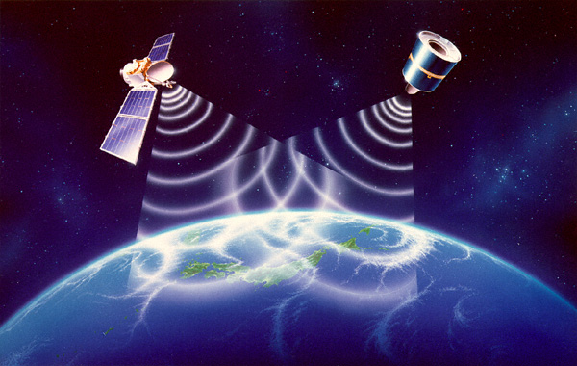
তরঙের মাধ্যমে পৃথিবীতে তথ্য প্রেরণ

Slide 24
দলীয় কাজ
তথ্য ও যোগাযোগ প্রযুক্তি প্রয়োগ ক্ষেত্রগুলি আলোচনা কর।

Slide 25
মূল্যায়ণ
তথ্য ও যোগাযোগ প্রযুক্তি কাকে বলে
তথ্য ও যোগাযোগ প্রযুক্তির তিনটি যন্ত্রপাতির নাম বল
তথ্য ও যোগাযোগ প্রযুক্তির ২টি ব্যবহার উল্ল্যেখ কর
আমরা কেন তথ্য ও যোগাযোগ প্রযুক্তির ব্যবহার করব

Slide 26
দৈনন্দিন জীবনে আর কোন কোন ক্ষেত্রে তথ্য ও যোগাযোগ প্রযুক্তি ব্যবহার করা যেতে পারে বর্ণনা কর
বাড়ির কাজ

Slide 27
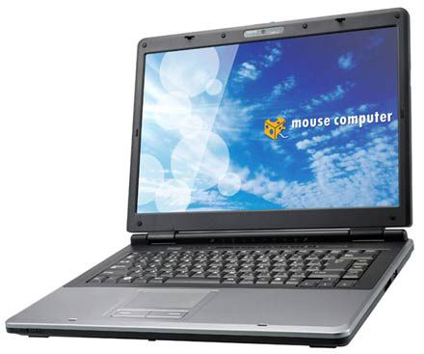
ধন্যবাদ

